Slide 1
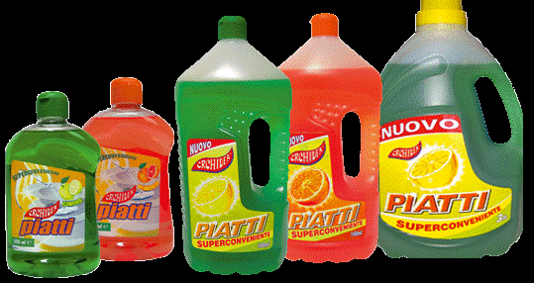

PULIZIA ED ESSICCAMENTO DELLA VETRERIA
ver 21.10.20
La vetreria sporca si lava con detersivo comune per piatti in acqua possibilmente calda + scovolino.
Non graffiare le pareti: attenzione ai giunti smerigliati.

Slide 2
Usare anche pomice in polvere (tipo Vim o Cif) e spugne morbide.
Risciacquare accuratamente con acqua normale ed alla fine con acqua distillata 2/3 volte.
Mai tappare con le dita i recipienti.

Slide 3
Se la vetreria è sporca di grassi, oli o peci, la si lava con solventi organici come:
metanolo, etanolo, acetone, etere etilico, toluene.
Attenzione sono comunque tutti infiammabili, tossici o irritanti
CCl₄ e CHCl₃ sono da evitare perché cancerogeni o sospetti tali
(pittogrammi di pericolo e frasi di rischio: R45, R49, H350, H351

Slide 4
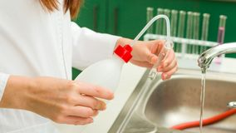
Operare sotto la cappa, muniti di guanti opportuni e DPI
Non disperdere nell'ambiente, non versare nei lavandini.
Trattare i residui come da istruzioni versandoli negli appositi contenitori per il successivo smaltimento.

Slide 5
Quando si lava:
Meglio suddividere il sovente in più aliquote e lavare + volte drenando bene piuttosto che una sola con tutto il solvente !!!
Lavare l'attrezzatura subito dopo l'uso con acqua normale e poi sciacquare con quella distillata.
Conservare la vetreria al riparo dalla polvere: se viene usata dopo un lungo tempo di riposo è necessario un nuovo lavaggio.

Slide 6
Dopo il lavaggio, se non si ha premura o non ci sono particolari necessità, si può lasciare i recipienti ad asciugare all'aria.
Se invece c'e' necessità di asciugare i recipienti si deve fare un distinzione tra attrezzature tarate e non tarate

Slide 7
Asciugatura veloce della vetreria non graduata
in forno a 110 °C. Una volta estratta, raffreddare lentamente in essiccatore o sotto vuoto per evitare che su di essa si condensi l'umidità dell'aria.
In caso di fretta, lavare i recipienti con un liquido con elevata tensione di vapore e idrosolubile come acetone e poi mettere in forno oppure usare l'asciugacapelli.

Slide 8
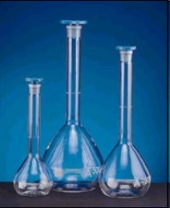
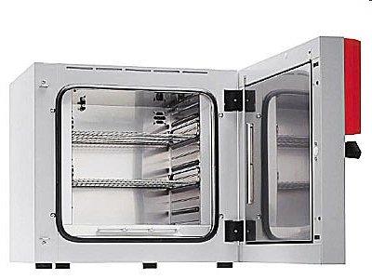
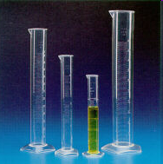
Asciugatura veloce della vetreria graduata
Non si deve mai scaldare o mettere in stufa la vetreria graduata (matracci tarati, cilindri graduati, pipette, burette,...) perché si rischia di stararla a causa delle dilatazioni termiche irreversibili alle quali viene sottoposto il vetro.

Slide 9
Se si deve asciugare la vetreria graduata (che non si può mettere in forno)
conviene sciacquarla con un solvente idrosolubile e volatile, come acetone e poi asciugarla con un asciugacapelli o con un gas inerte non tossico e secco (N₂ o Ar) prelevato da una bombola.

Slide 10
Talora è inutile asciugare la vetreria tarata perché la si può svinare cioè lavare con la soluzione che poi verrà adoperata.
MEGLIO SVINARE PIU' VOLTE SUDDIVIDENTO LA SOLUZIONE IN PICCOLE ALIQUOTE PIUTTOSTO CHE SVINARE UNA VOLTA SOLA CON TANTA SOLUZIONE
Es. meglio svinare 3 volte con 66 mL che una sola volta con 200 mL

Slide 11
ALCUNE MISCELE PER PULIZIA DRASTICA DELLA VETRERIA
SOLUZIONI PIRANHA
Sono soluzioni contenenti
H₂SO₄ conc 98%
H₂O₂ conc 30%
In vari rapporti: i più comune 3:1

Slide 12
Usata soprattutto per distruggere residui organici
Va adoperata assolutamente sotto cappa e muniti di occhiali di sicurezza e guanti di protezione.

Slide 13
ACQUA REGIA
miscela di HNO₃ ed HCl concentrati, in rapporto 1:3.
È una delle poche miscele capace di sciogliere anche l'oro.
Attenzione: libera vapori estremamente corrosivi e irritanti, soprattutto a caldo è particolarmente aggressiva: si formano NO, NO₂, NOCl, Cl₂, H₂, tutti gas corrosivi e/o tossici e/o infiammabili, molto pericolosi.
Pulisce molto bene perché all'azione ossidante di HNO₃ somma quella complessante di Cl⁻

Slide 14
Va preparata solo al momento dell'uso in piccole quantità da utilizzare immediatamente.
Al termine va subito neutralizzata: ad esempio per diluizione in abbondante acqua e ghiaccio e poi neutralizzata con NaHCO₃.
Va usata assolutamente sotto cappa, muniti di opportuni DPI
Non tappare mai i contenitori in cui è contenuta anche per brevi periodi perché i vapori che si formano possono farli esplodere. Successo 2016 nel DSCF

